Slide 1
Kubernetes常见漏洞 Kubernetes CVEs (Common Vulnerabilities and Exposures)

Slide 2
Kubernetes 常见漏洞
1. 检测和分析加密货币挖矿攻击 Crypto-Mining Attacks）
分析加密货币挖矿攻击
加密货币挖矿攻击简介
挖矿攻击方式：
通过应用程序漏洞
恶意容易镜像
实例：加密货币挖矿攻击 “特斯拉的Kubernetes集群”
安全漏洞
攻击模式
经验教训

Slide 3
检测加密货币挖矿攻击
典型的挖矿模式：
高 CPU 占用率
与矿池通信
矿工软件执行的命令行
矿工软件的二进制签名

Slide 4
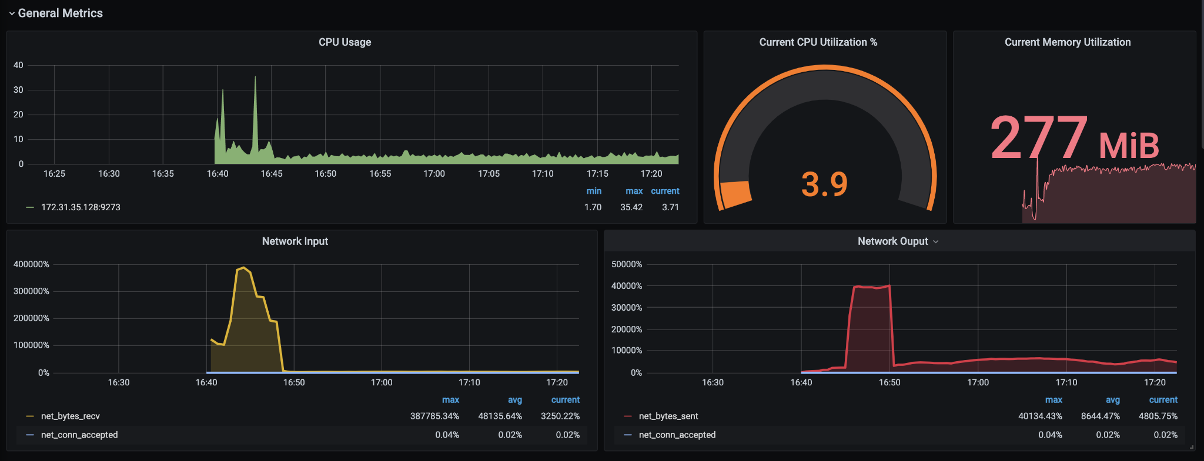
监控CPU使用率

Slide 5
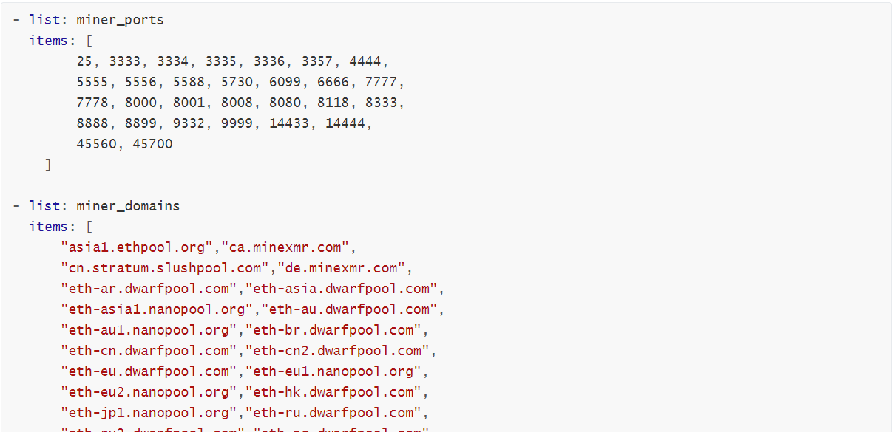
检测与矿池的网络流量

Slide 6
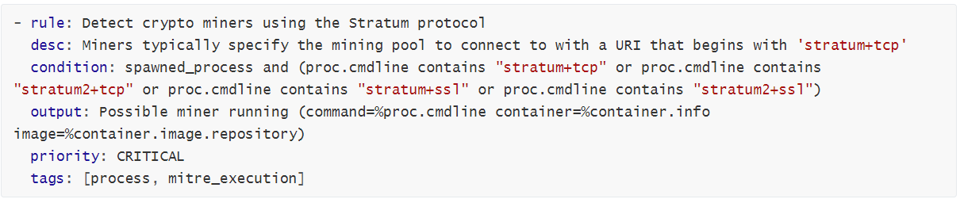
矿工软件执行的命令行

Slide 7
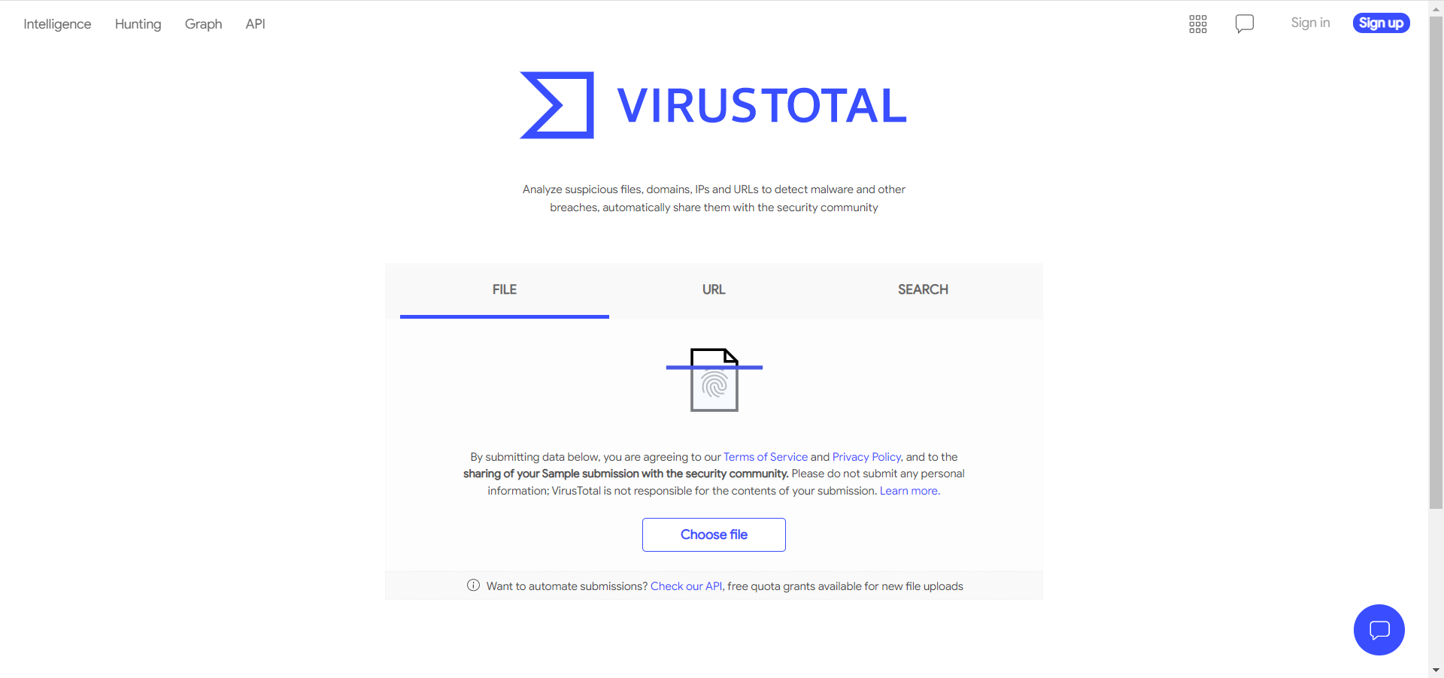
矿工软件的二进制签名
https://www.virustotal.com/gui/home/upload

Slide 8
防御加密货币挖矿攻击
四大防区：
1. Kubernetes 集群的搭建
2. Kubernetes集群的安全构建
3. 工作负载的安全部署
4. 保护Kubernetes运行时

Slide 9
Kubernetes集群的搭建
为Kubernetes 控制平面、kubelet 等配置身份验证和授权（authentication and authorization）
保护 Kubernetes 组件之间的通信，例如，kube-apiserver、kubelet、kube-apiserver 和 etcd 之间的通信
为 etcd 启用静态数据加密
确保您不会启动不必要的组件，例如 Kubernetes 仪表板
确保所有必要的准入控制器都已启用，禁用已废弃的准入控制器

Slide 10
Kubernetes集群的安全构建
解决容器镜像扫描工具发现的漏洞，防止利用程序漏洞成功入侵系统。
对 Dockerfile 进行安全扫描，确保容器镜像中没有存储敏感数据，所有依赖包也会时常更新等。
扫描容器镜像中的可执行文件以确保没有恶意软件在容器镜像内播种。
为工作负载配置正确的 Kubernetes 安全上下文。遵循最小权限原则，限制容器对系统的资源访问资源，例如使用主机级命名空间、主机路径等。删除不必要的 Linux capabilities，仅保留必需的Linux capabilities。
不要启用自动挂载 Service Account 功能。 如果工作负载不需要 Service Account，那就不要赋予它 Service Account。
遵循最小权限原则，尝试理解您的工作负载正在执行的任务，并且只授予 Service Account 所需的权限。
遵循最小权限原则，尝试估计工作负载的资源使用情况，并对工作负载应用适当的资源请求和限制。

Slide 11
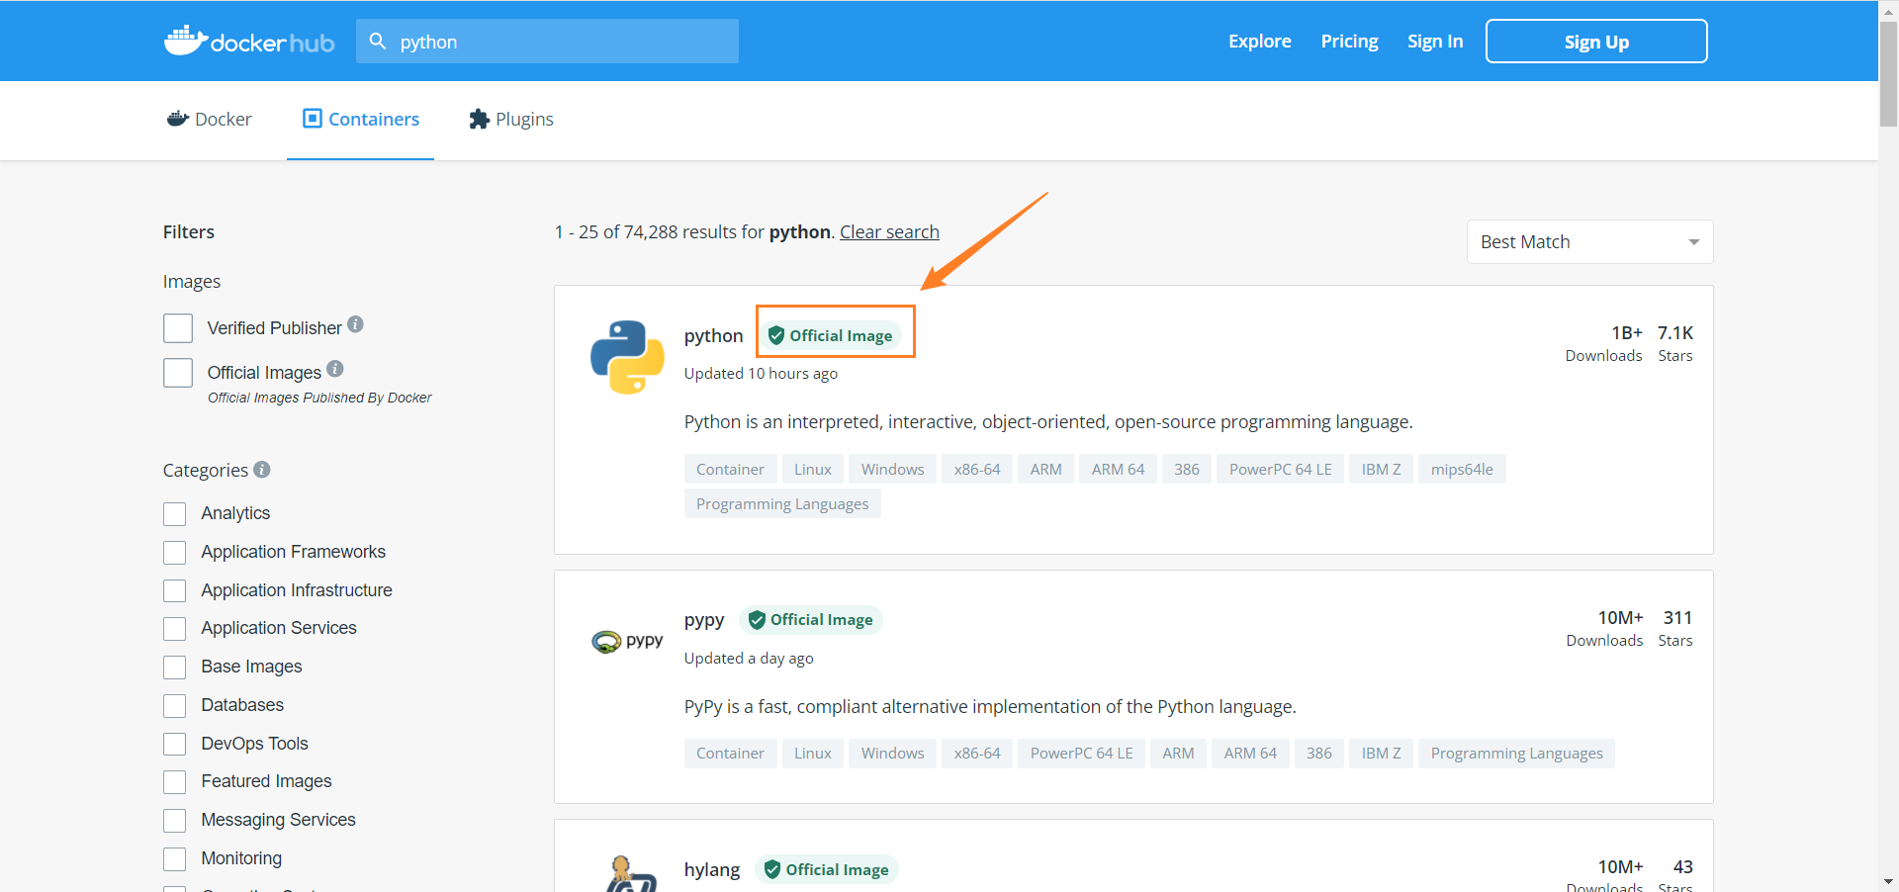
工作负载的安全部署
为命名空间和工作负载应用网络策略。 限制入站请求或者出站请求。例如禁止访问已知的挖矿网址。
使用 Open Policy Agent (OPA) 确保只会拉取来自受信任的 image registries 的容器镜像。例如，人人都可以往 Docker Hub 上传镜像，很有可能你从 Docker Hub 下载的容器镜像就包含矿工软件，因此我们不应该将所有的 Docker Hub 镜像视为受信任的镜像，只相信那些官方发布的镜像。
使用 OPA 或 Pod 安全策略，来限制工作负载有限的 Linux capabilities 和对主机级别的访问。
最好在工作节点上启用 AppArmor，为每个容器镜像配置AppArmor profile。当您知道您的容器将运行哪些进程时，将其写入白名单。拒绝白名单以外的进程。例如挖掘进程，将被AppArmor阻止。

Slide 12
保护Kubernetes运行时
部署监控工具，例如 Prometheus 和 Grafana，监控 Kubernetes 集群中的资源使用情况。例如挖掘可能会引发 CPU 使用率的激增，当我们发现CPU使用率激增时，就要引起重视，分析其原因。
启用 Kubernetes 的审计策略以记录 Kubernetes 事件。
确保整个Kubernetes集群的高可用性。
使用Secret管理工具，例如 Vault，管理和存储Kubernetes中的敏感信息。
部署像 Falco 这样的检测工具来检测 Kubernetes 集群中的可疑活动。

Slide 13
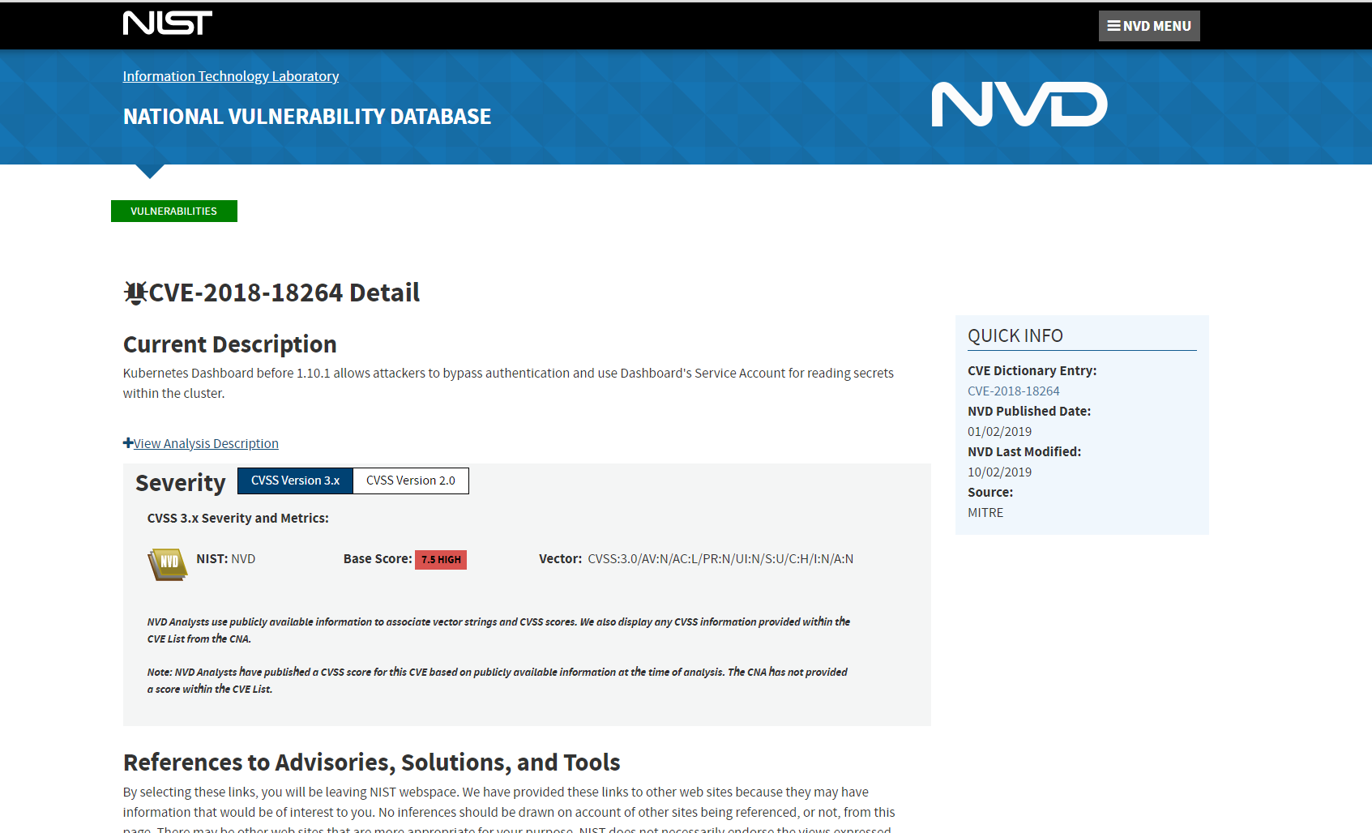
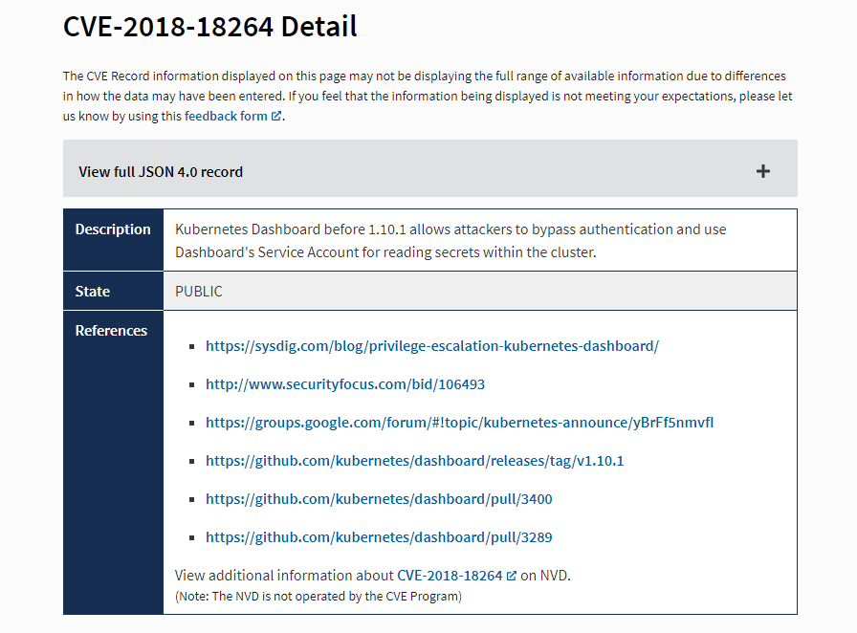
2. Kubernetes常见漏洞分析及应对方法
https://cve.mitre.org/

Slide 14
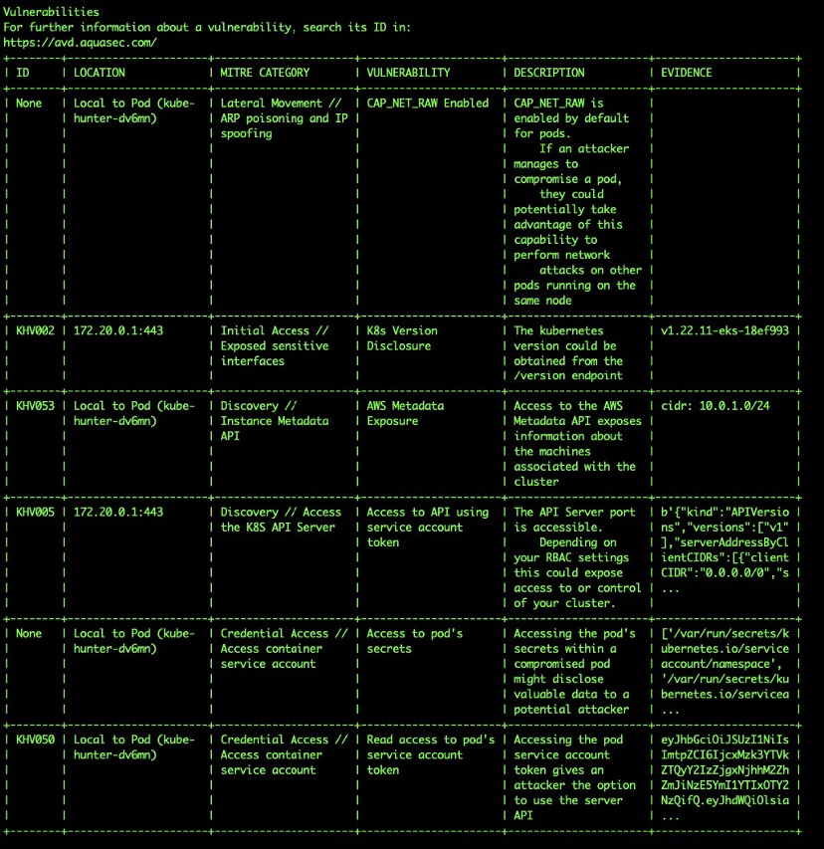
3. 使用第三方工具扫描Kubernetes常见漏洞
kubernetes-security-announce小组
https://groups.google.com/forum/#!forum/kubernetes-security-announce
kube-hunter
实践：安装以及使用kube-hunter

Slide 15
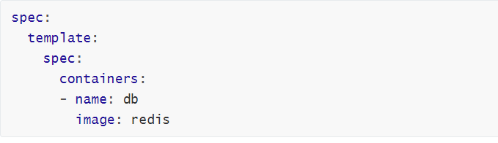
从Kubernetes CVE中学习经验教训
DoS issues in JSON parsing – CVE-2019-1002100
kubectl patch
缓解策略 / Mitigation strategy
使用实时监控工具，比如像Prometheus 和 Grafana，及时的发现集群中的高内存使用率，并及时发出警告邮件。
搭建高可用集群，多master集群，这个时候，即使发生了 CVE-2019-1002100 所说的情况，当一台master不能正常提供服务时，通过故障切换（failover）的方式，我们依然有其他master继续提供服务。
限制用户的权限，最小权限原则。如果用户不需要PATCH权限，那我们就不要赋予此用户PATCH权限。一定程度上也可以避免 CVE-2019-1002100 的发生。
先在Staging环境或者测试环境上，运行一下 `kubectl patch` 命令，保证不会出错。毕竟开发运维人员不是完美的，总会犯错，发生DoS攻击，也有可能是开发运维人员无意中构建了一个恶意的Patch指令。

Slide 16
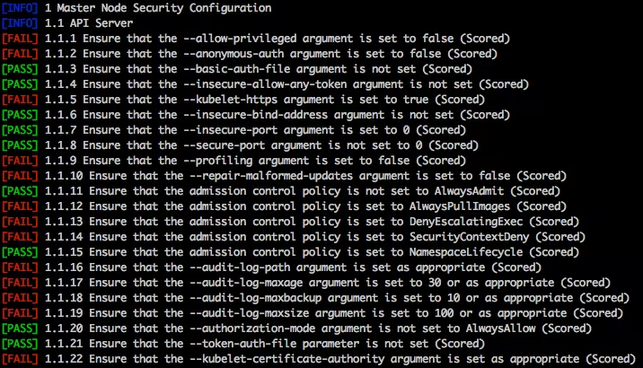
常用开源工具总结
CIS benchmark
kube-bench

Slide 17
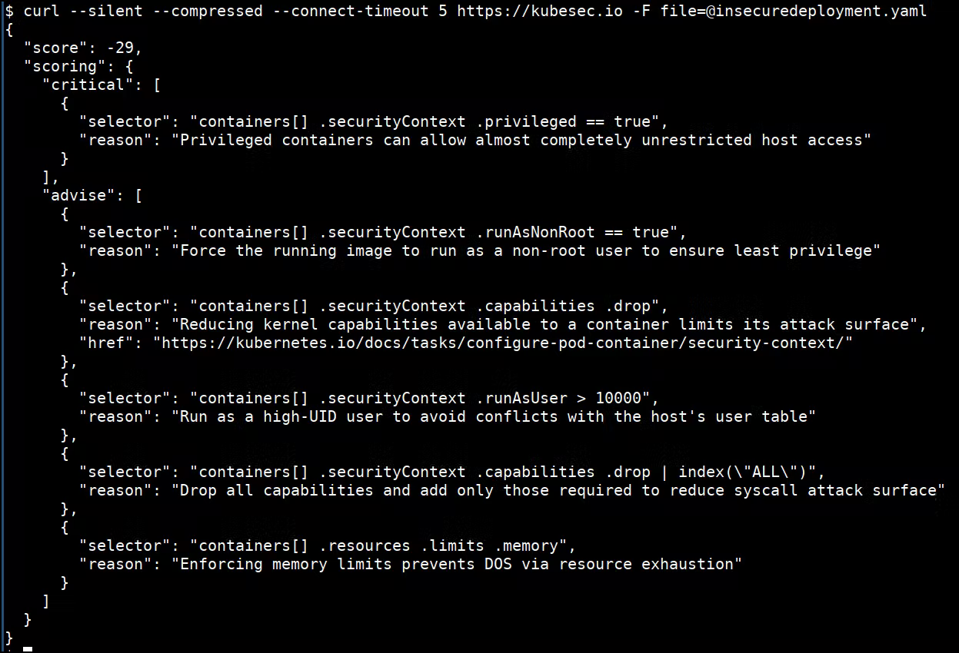
Kubernetes YAML 文件扫描 Kubernetes Deployment Codes Analysis

Slide 18
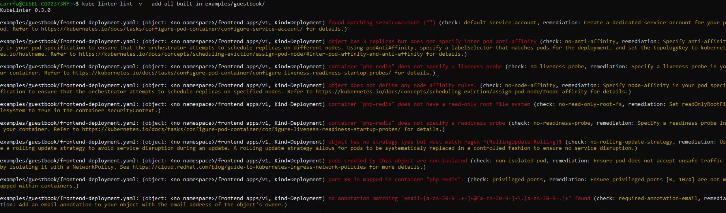
Kube-linter

Slide 19
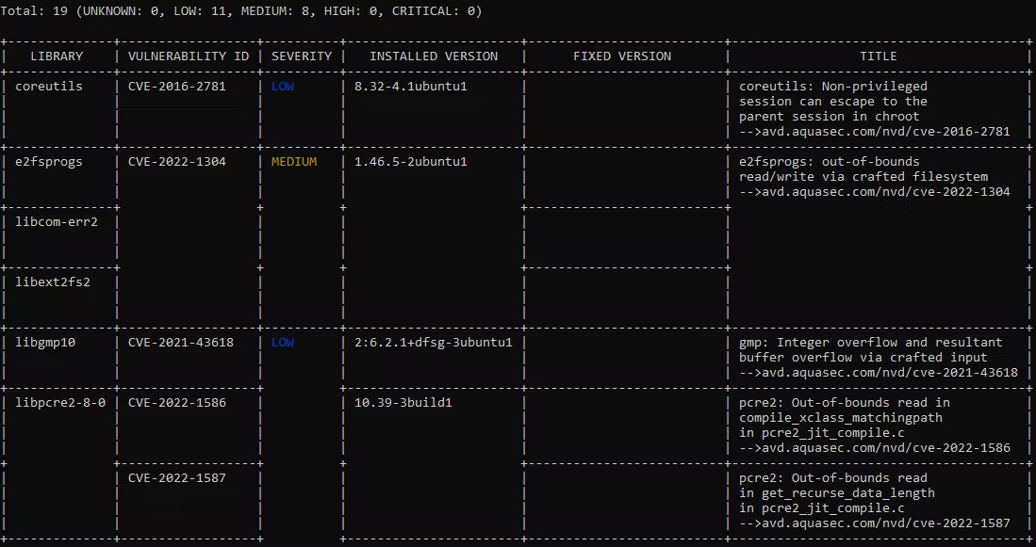
镜像扫描工具 / Image Vulnerability Scanning
Trivy

Slide 20
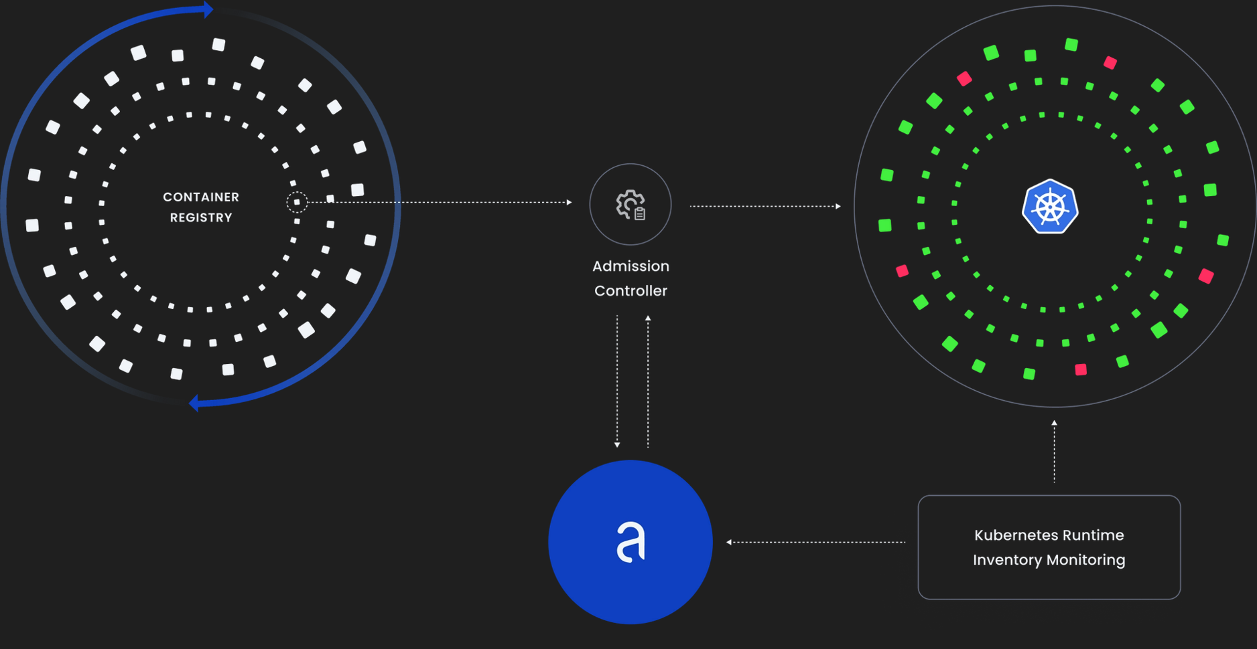
Anchore（开源但收费）
Deploy only secure images.
Ongoing visibility.
Continuous container security.

Slide 21
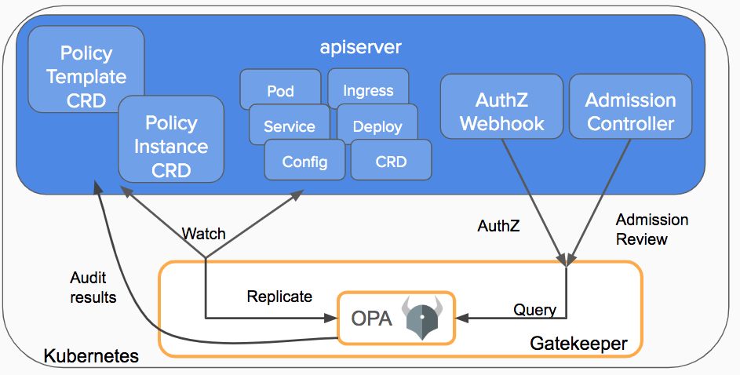
Pod安全策略 Policy and Governance for Kubernetes (Admission Control)
OPA Gatekeeper
只允许特定镜像前缀
Pod 必须具备资源限制

Slide 22
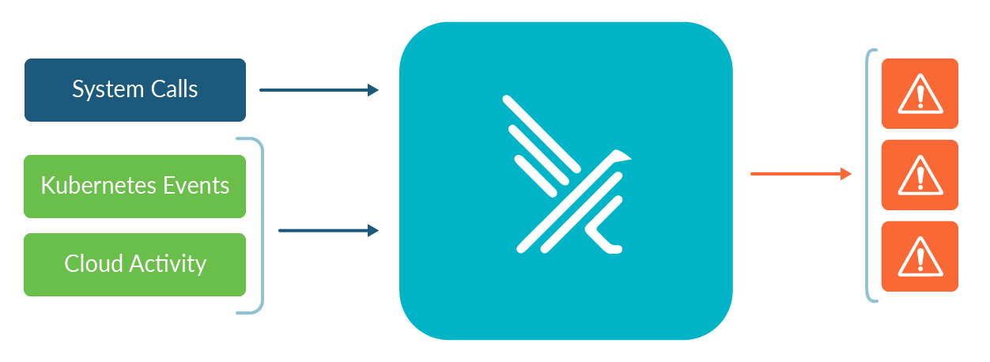
运行时安全检测 / Runtime Security
Falco

Slide 23
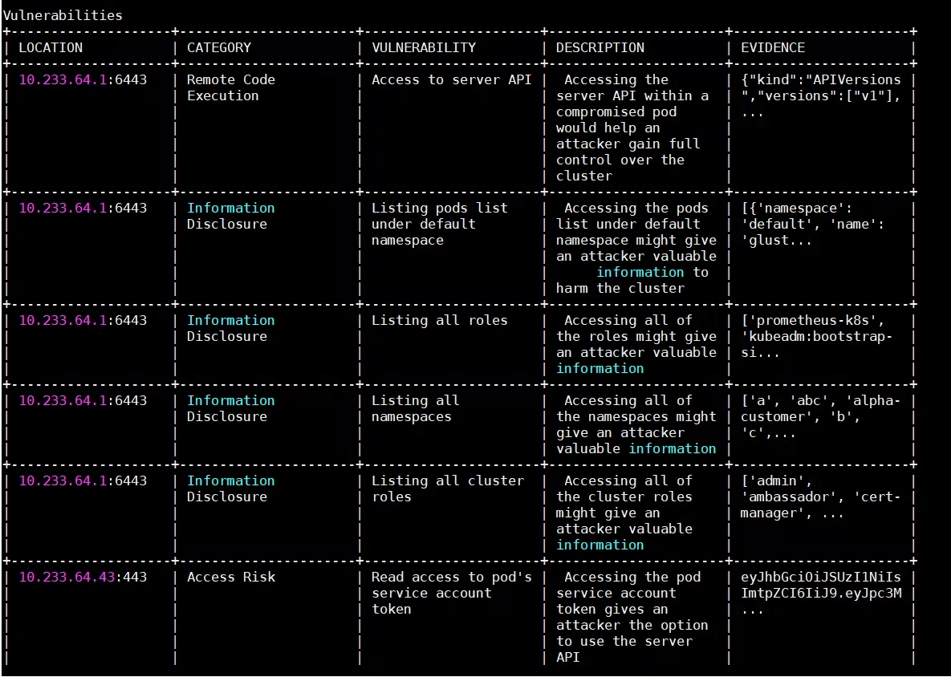
kube-hunter

